Slide 1


Senderos Sierra Morena
Autor: Eduardo Fernández Aznar
Tutor: Mario Gago
Fecha de entrega: 02/05/2023
Convocatoria: 2s – 2022/2023

Slide 2

Índice
Introducción
Objetivos
Metodología
Tecnologías y herramientas
Estimación de recursos y planificación
Análisis del proyecto
Diseño del proyecto
Despliegue y pruebas
Conclusiones y vías futuras

Slide 3
Introducción
Motivación
Creación de una aplicación Android llamada Senderos Sierra Morena
La aplicación está pensada para ofrecer un recurso ligero y más localista, dirigida a los que quieran explorar la comarca.
La aplicación permitirá a los usuarios guardar sus senderos favoritos, añadir información y su localización
Aplicar conocimientos adquiridos en el Ciclo Superior de DAM
Crear una aplicación Android útil para el entorno rural y el turismo
Fomentar la actividad de senderismo o bicicleta de montaña
Construir una comunidad de usuarios que compartan información sobre los senderos y su entorno

Slide 4
Objetivos propuestos
Objetivos generales
Desarrollar una aplicación que Android que interactúe con Google Maps
Fácil, visual e intuitiva
Sencillez al añadir, editar y visualizar la ubicación
Asentar las bases aprendidas durante el ciclo
Objetivos específicos
Registro de usuarios y seguridad de datos
Interfaz y navegación clara y sencilla
Gestión de senderos e información adicional
Acceder a la ubicación mediante coordenadas
Funcionalidades para el usuario

Slide 5
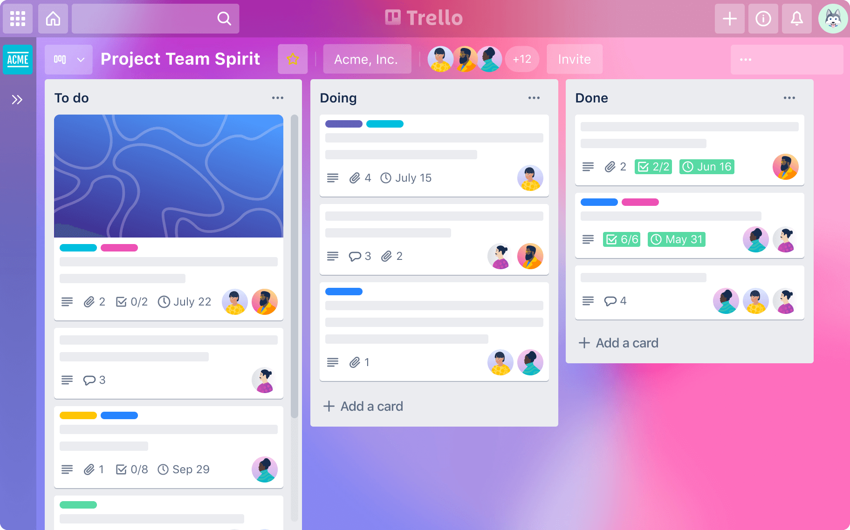
Metodología
Metodología Ágil basada en Kanban usando la herramienta Trello
Ofrece adaptabilidad a cabios y un seguimiento del progreso
Dividimos el proyecto en iteraciones o tareas

Slide 6
Ciclo de vida de la aplicación
Objetivos generales
Planificación: definición del alcance, objetivos, recursos y cronograma
Diseño: arquitectura, interfaz de usuario y estructura de la base de datos
Desarrollo: creación del código fuente y elaboración de la memoria escrita
Pruebas: realización de pruebas de calidad e integración
Seguimiento y control: monitorización del progreso, tiempo y recursos

Slide 7





Tecnologías y herramientas

Slide 8
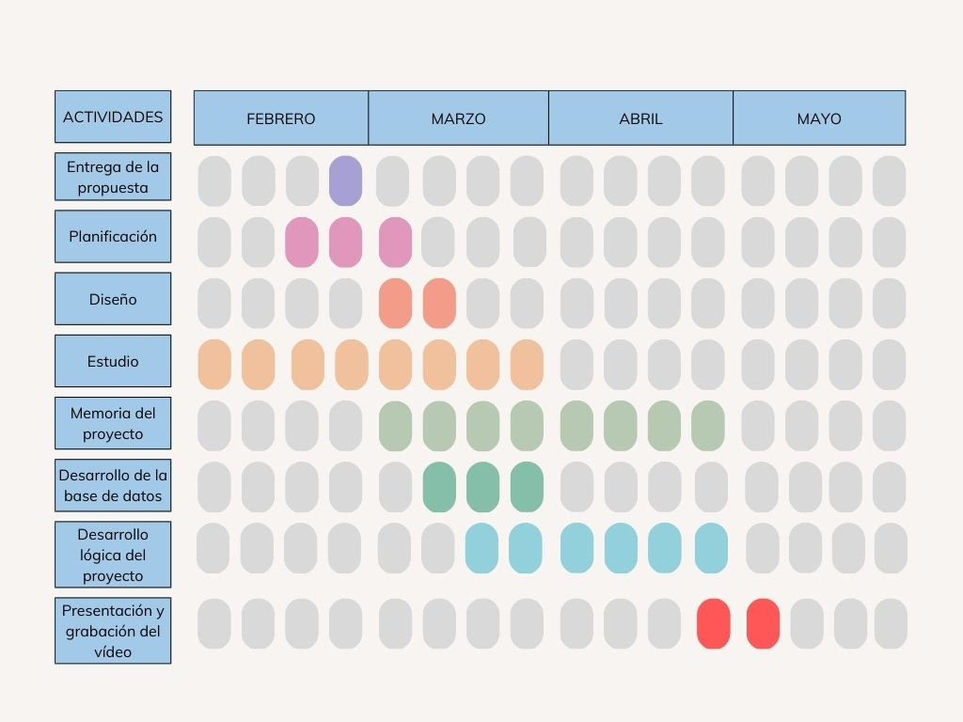
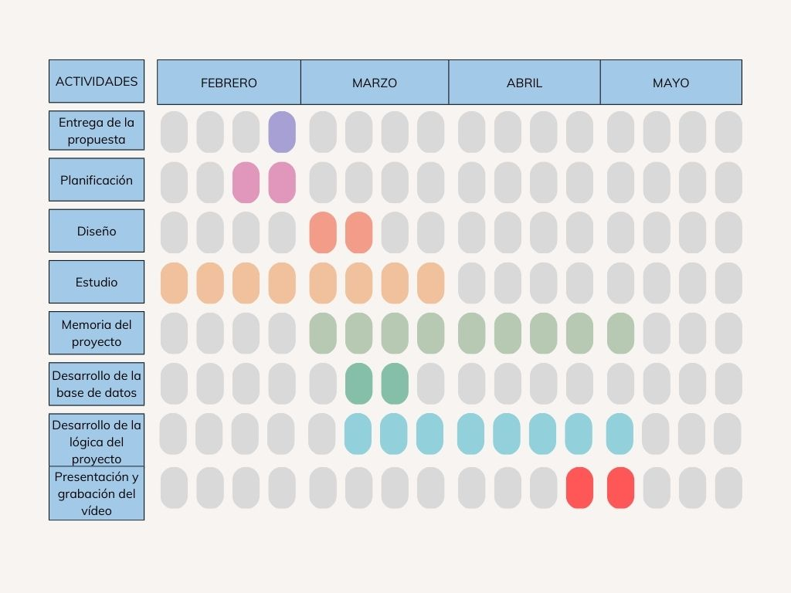
Estimación de recursos y planificación
Planificación estimada
Planificación real

Slide 9
Análisis del proyecto
Requisitos Funcionales
Son aquellos que describen las funciones o características especificas que debe tener una aplicación para satisfacer las necesidades de los usuarios. Son las especificaciones de lo que la aplicación debe hacer para cumplir con los objetivos del proyecto
Requisitos No Funcionales
Son aquellos que no están directamente relacionados con la funcionalidad de la aplicación, sino que se centran en otros aspectos, como la calidad, la usabilidad y la seguridad

Slide 10
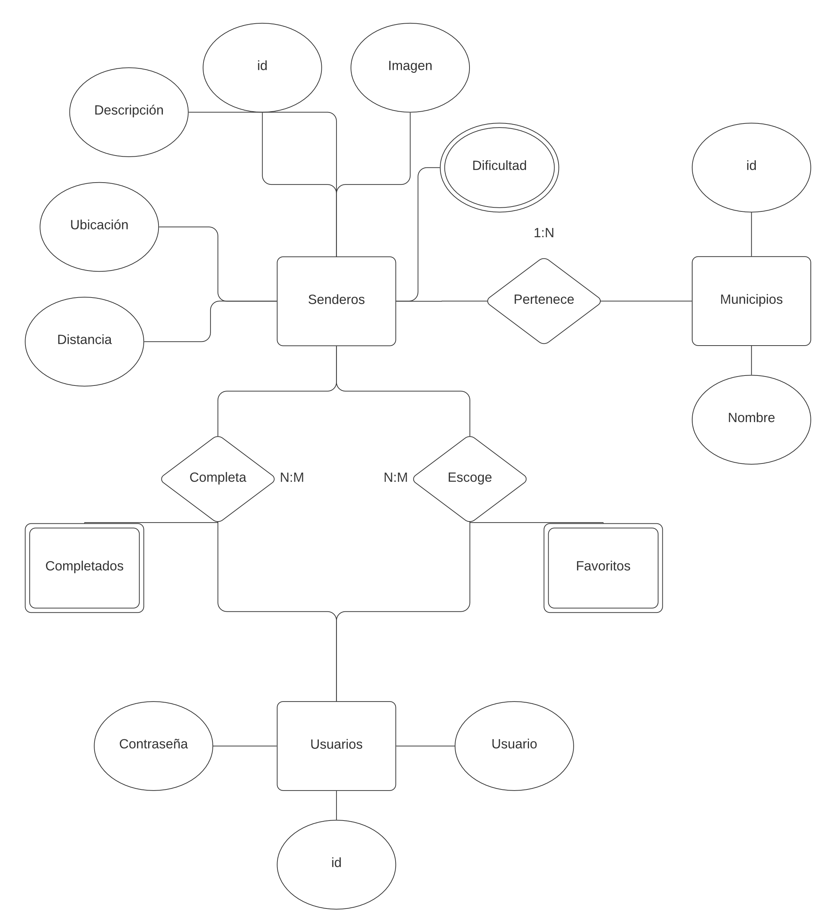
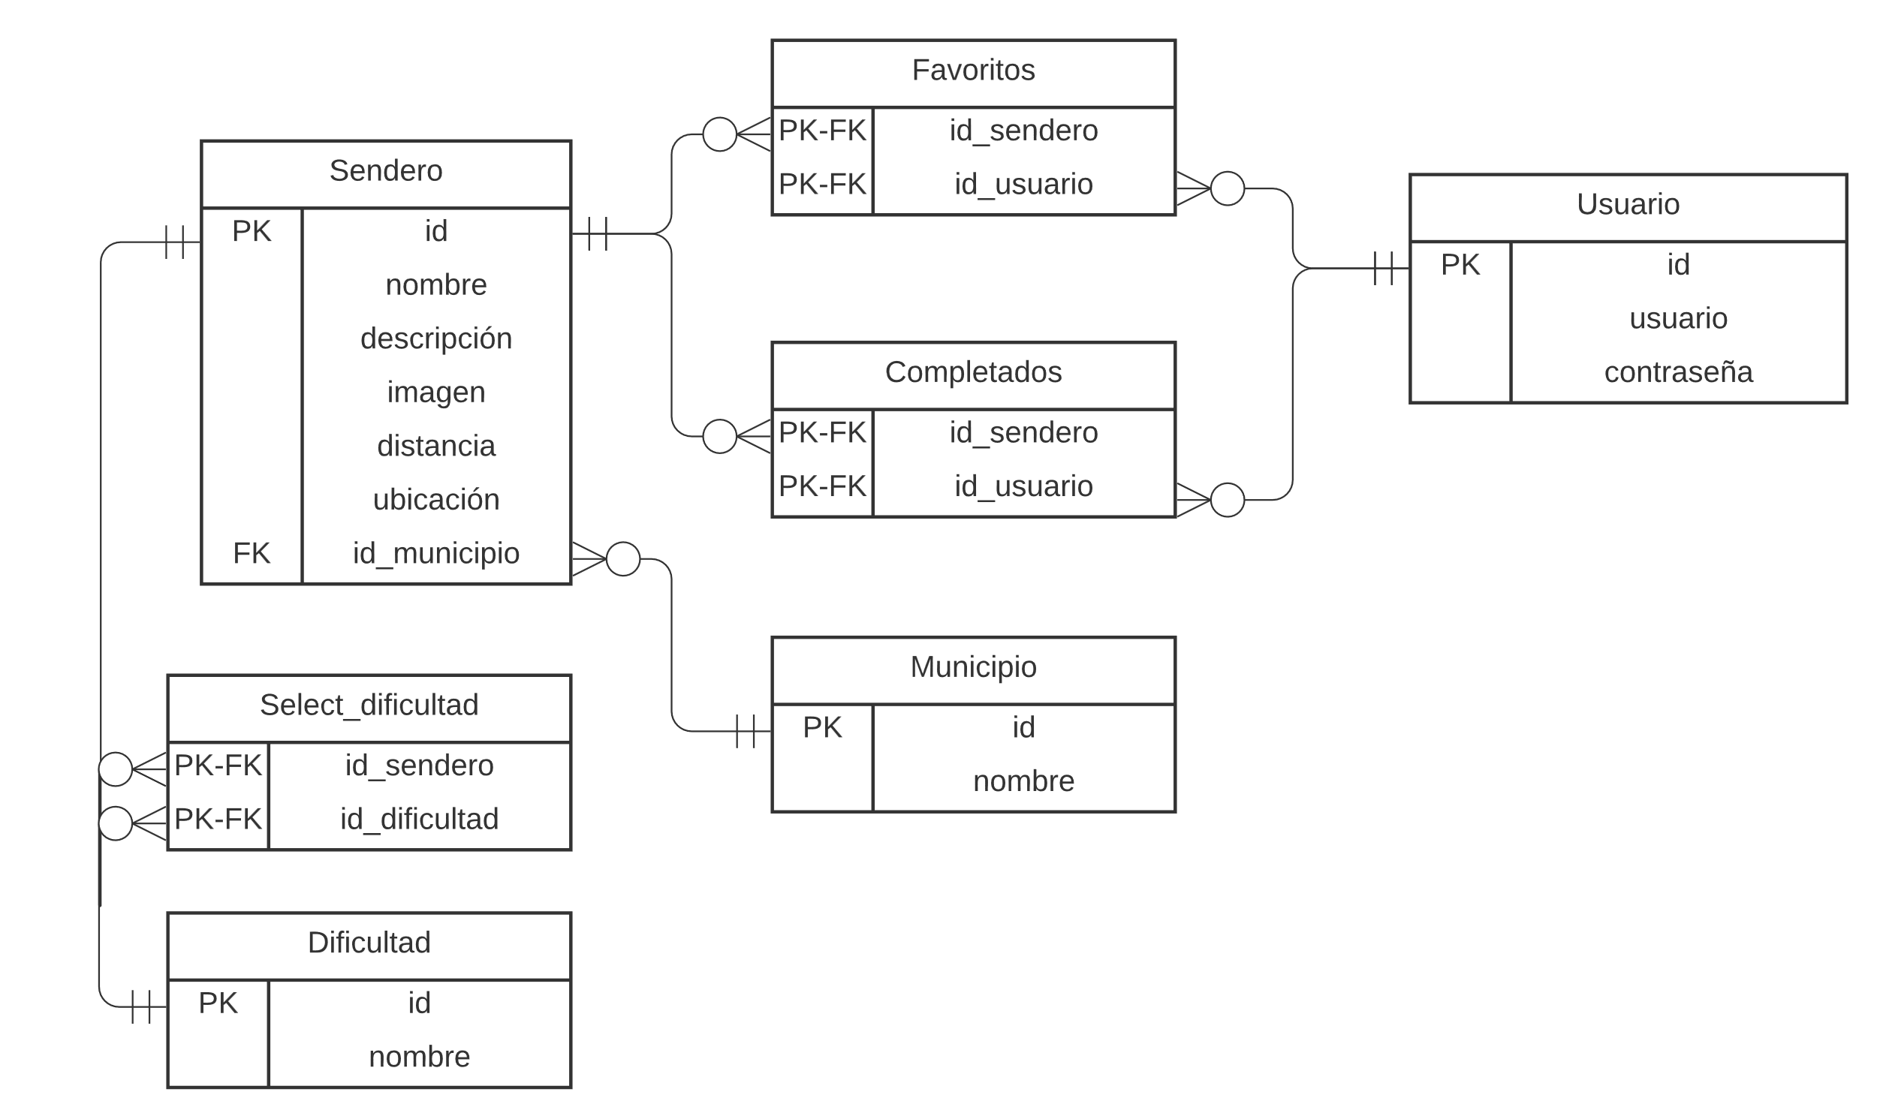
Diagrama Entidad-Relación

Slide 11
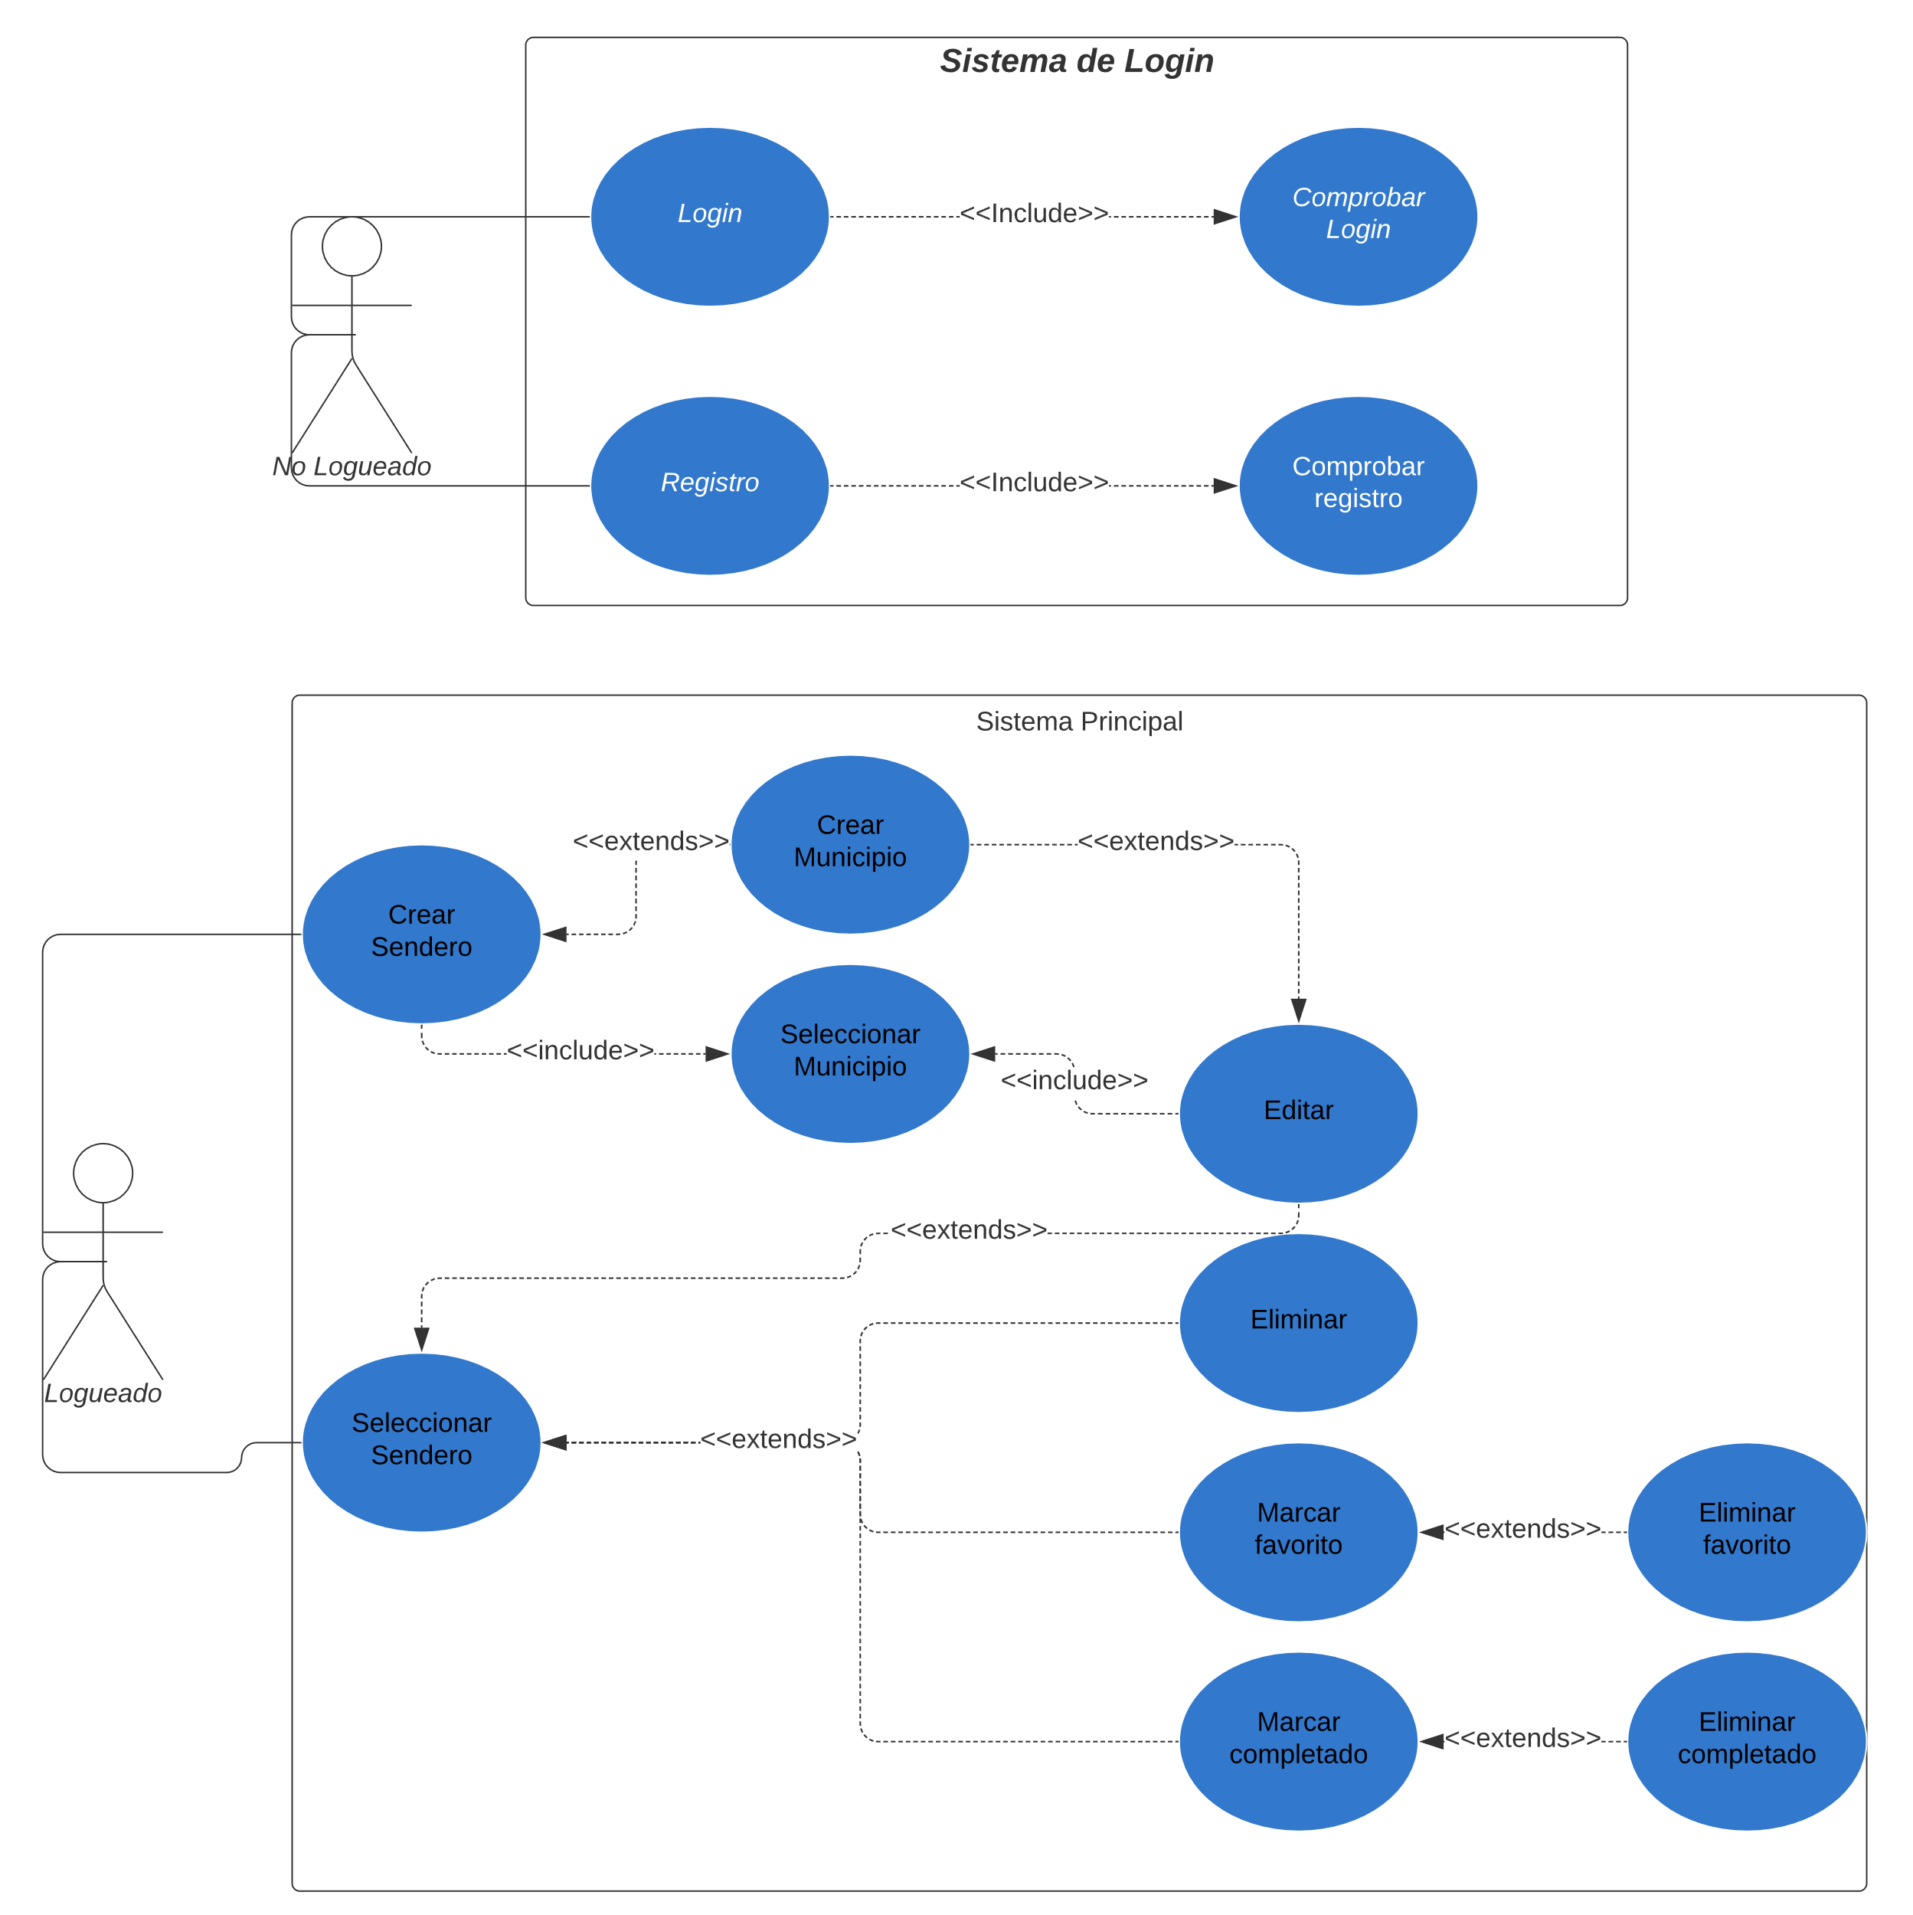
Diagrama Casos de Uso

Slide 12
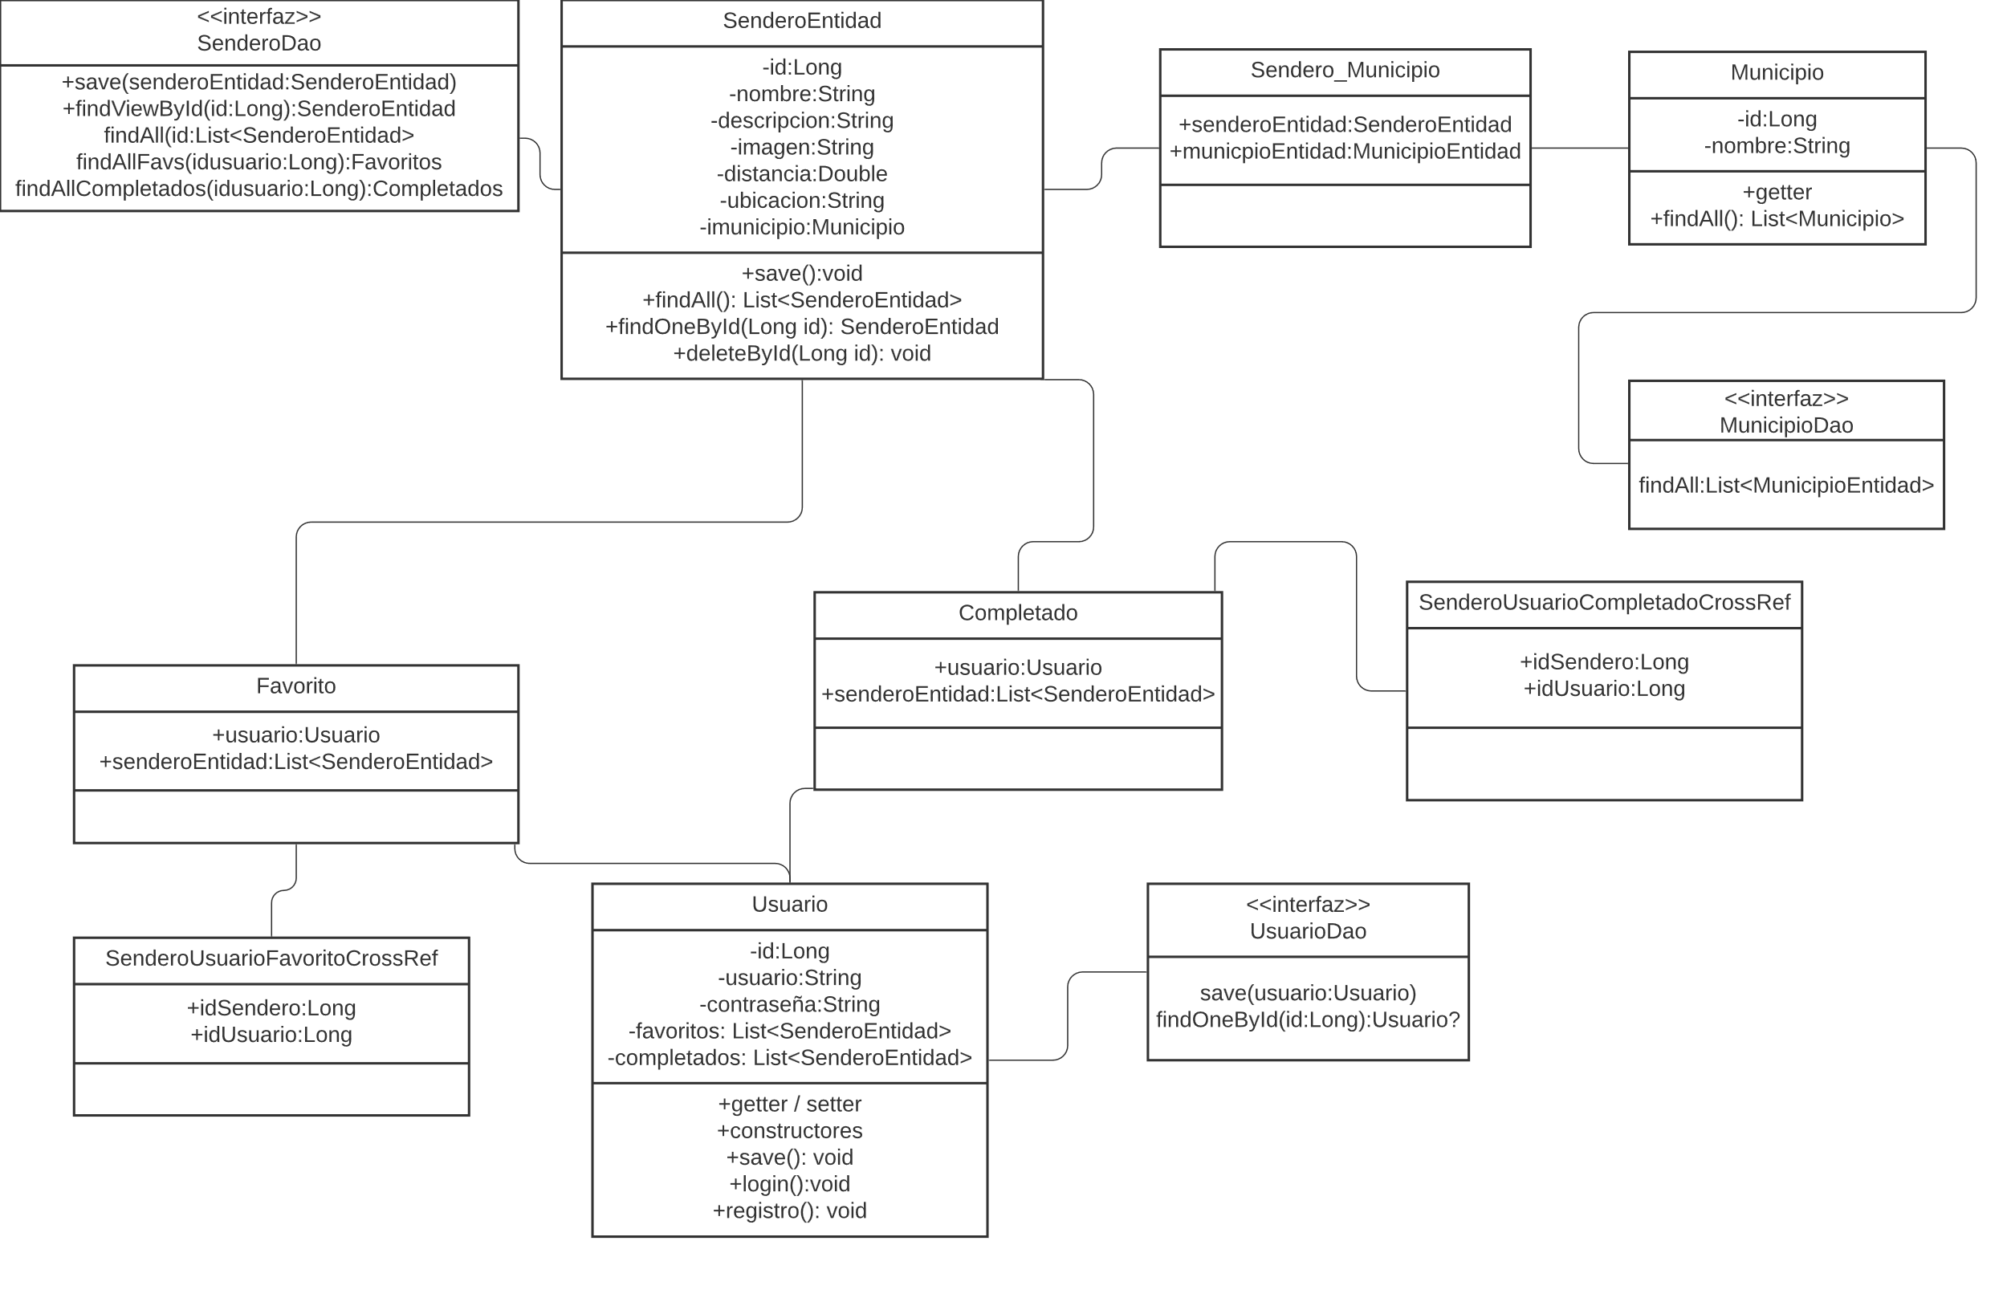
Diagrama de Clases

Slide 13
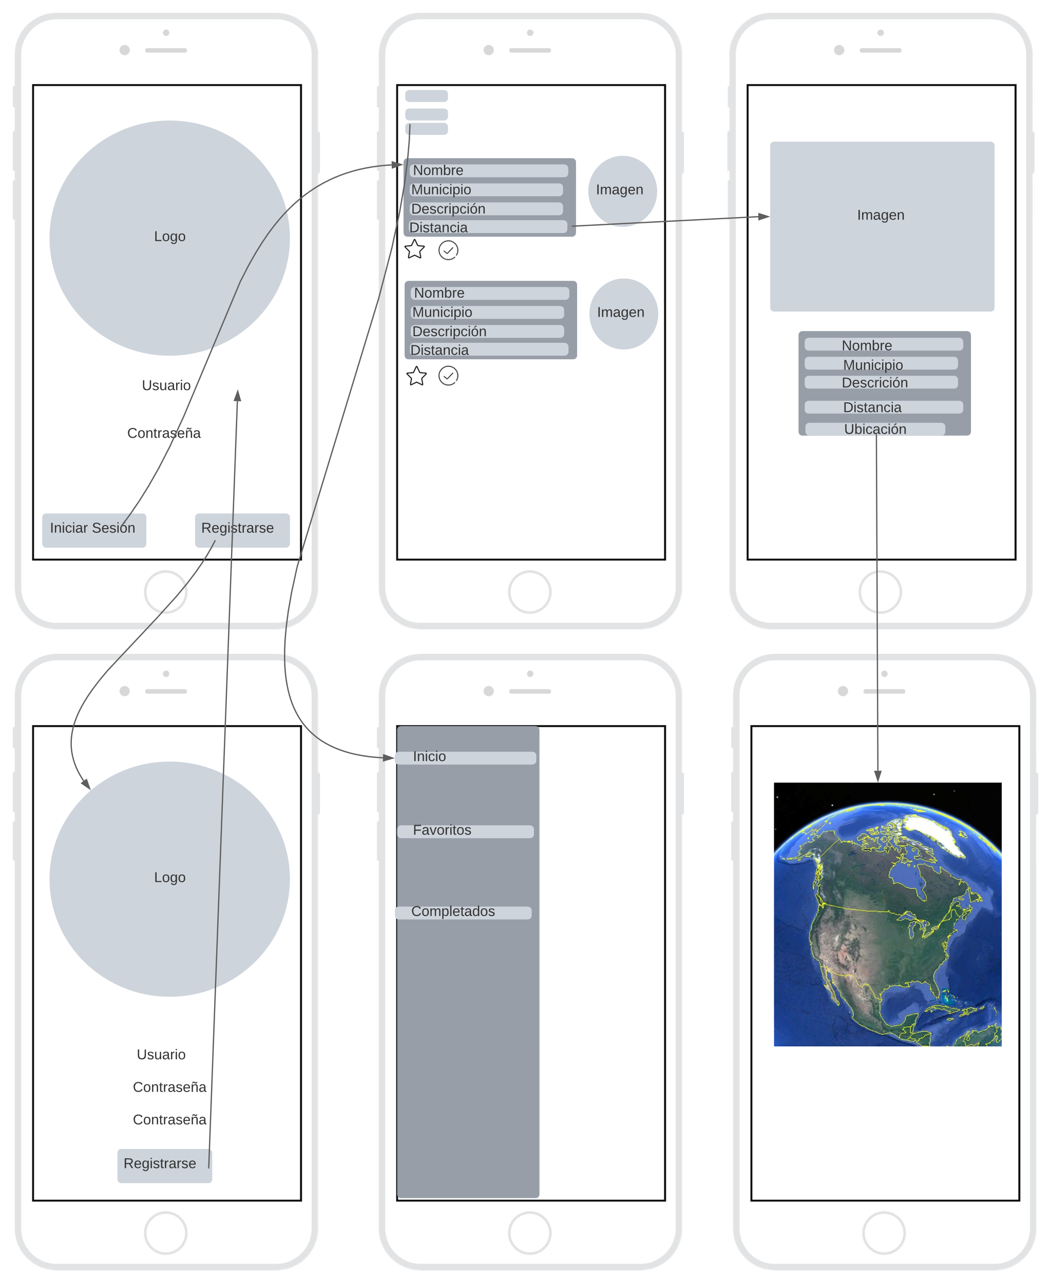
Diseño del proyecto

Slide 14
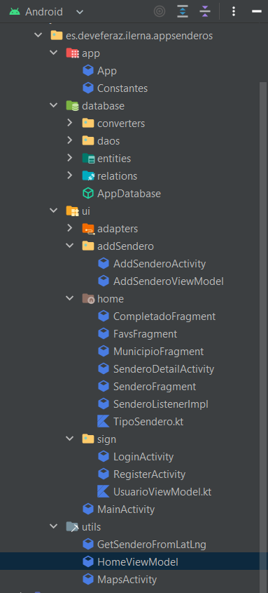
Organización archivos y carpetas
Cuatro carpetas principales
Para una organización con fácil entendimiento

Slide 15
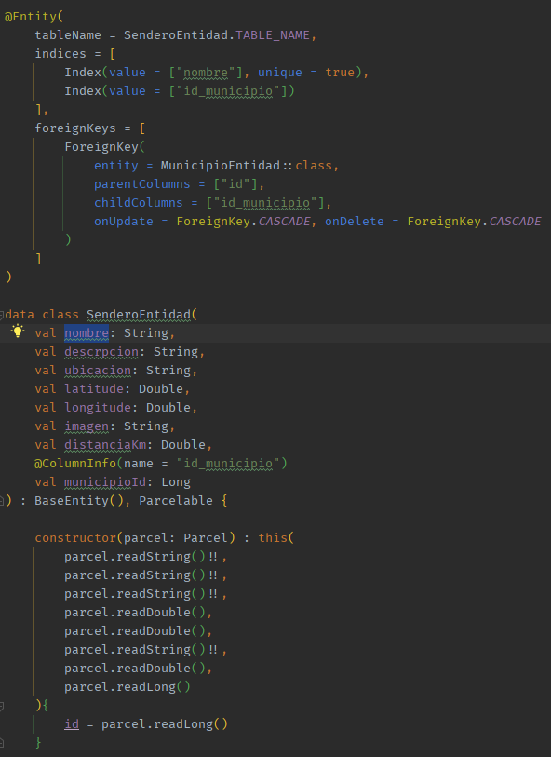
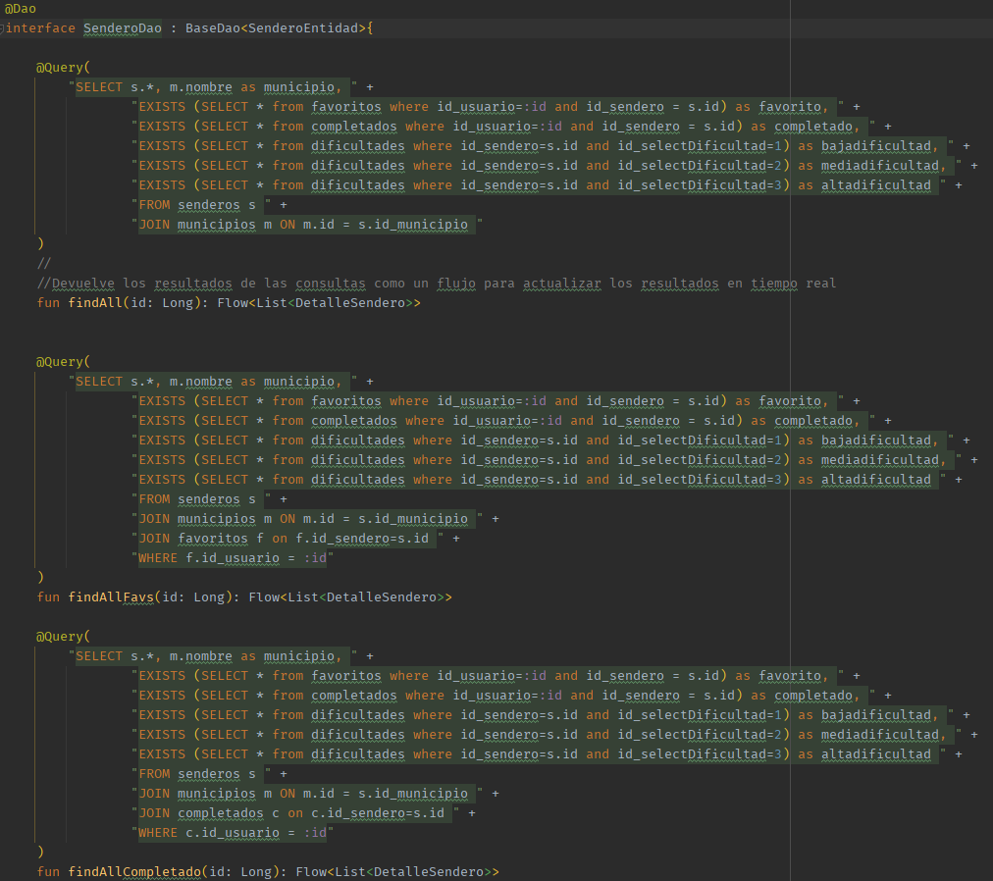
Database

Slide 16
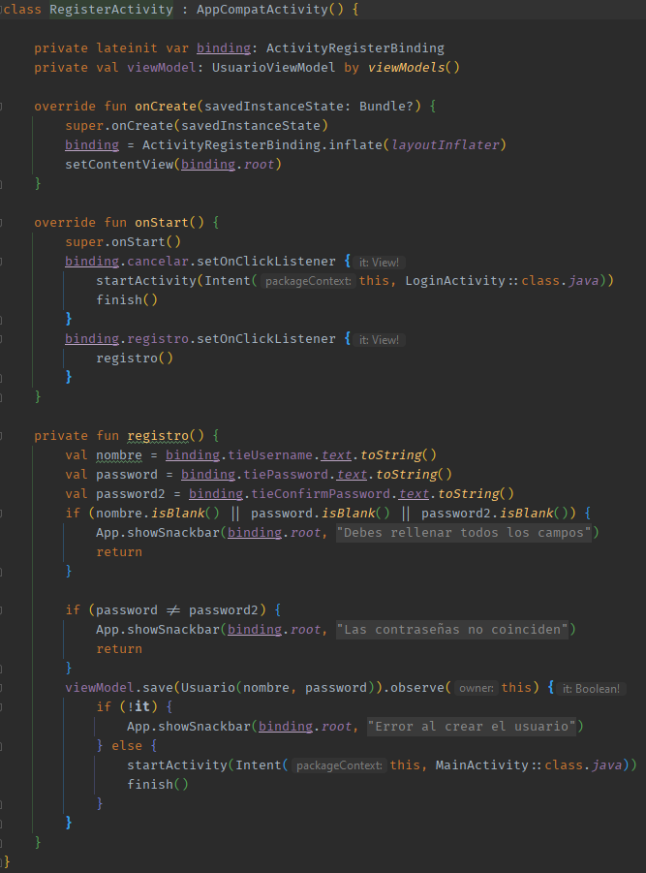
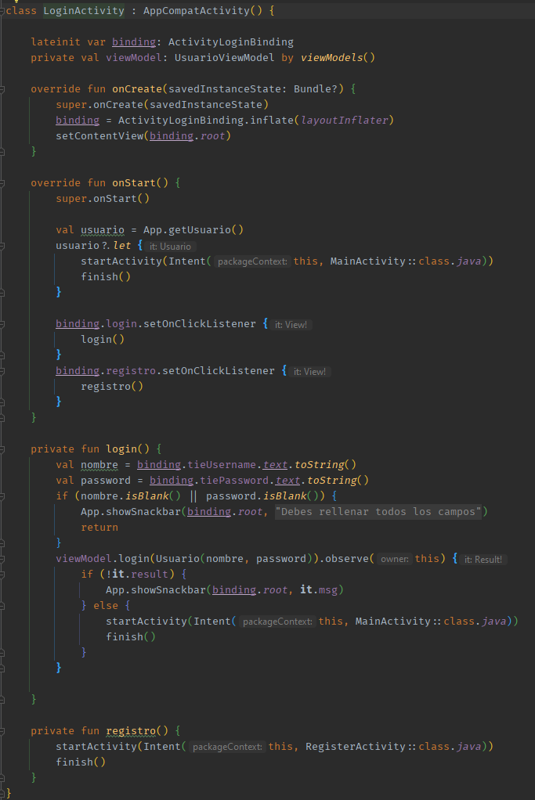
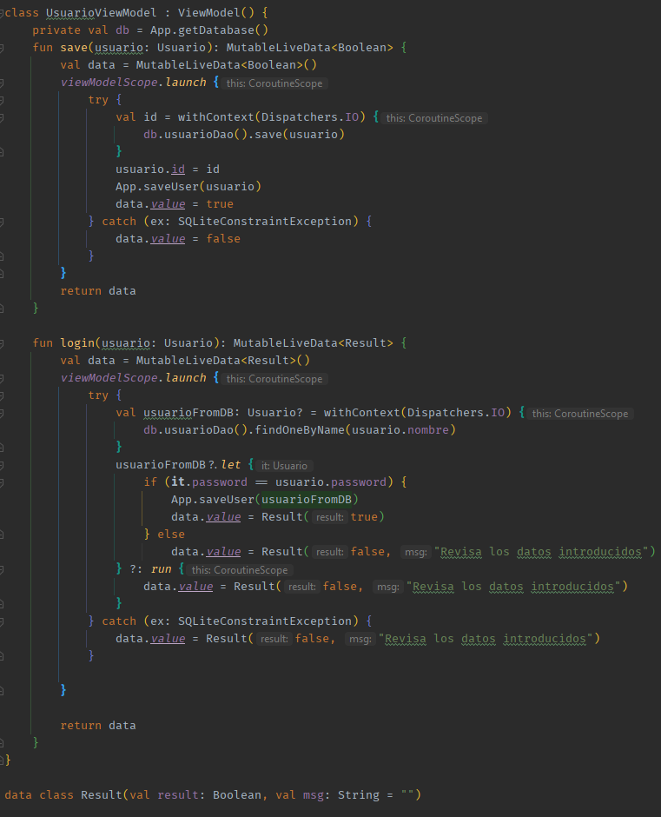
Registro y Login

Slide 17
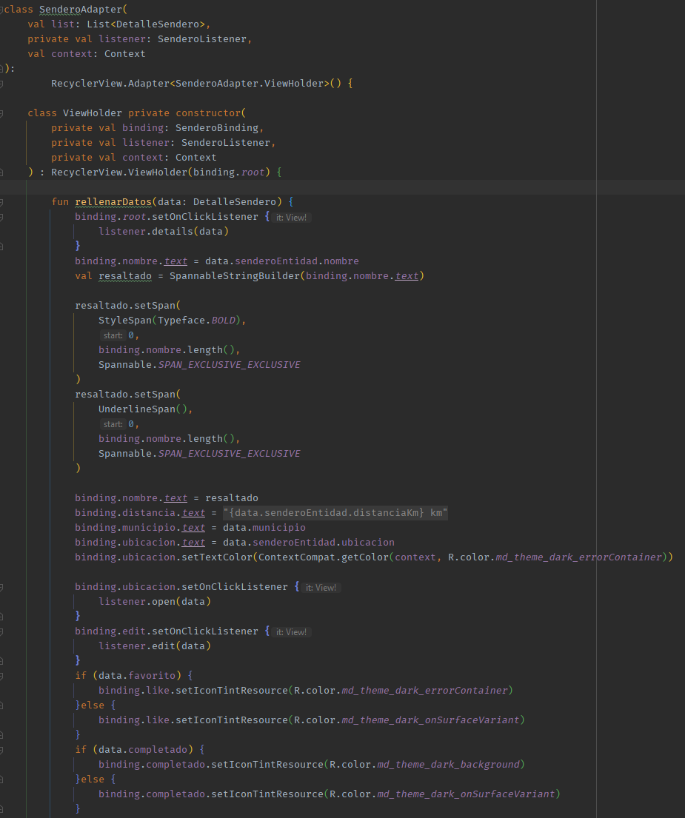
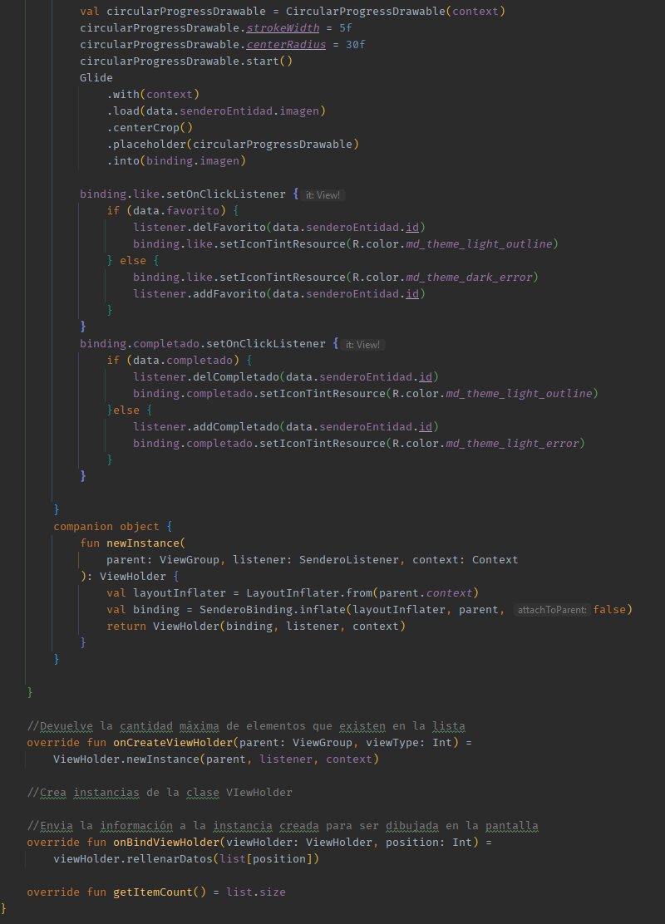
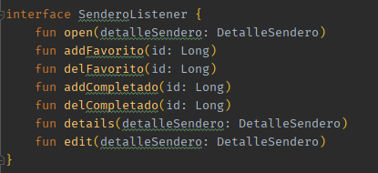
Implementación RecyclerView

Slide 18
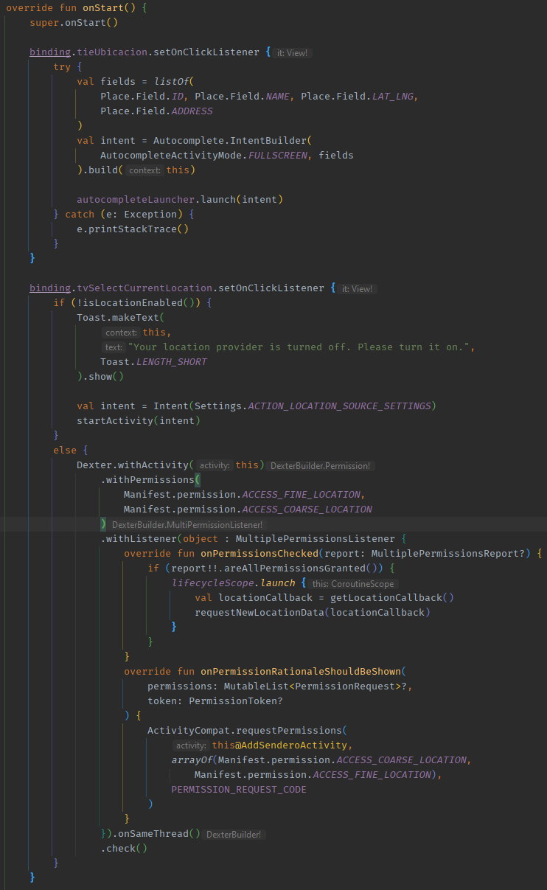
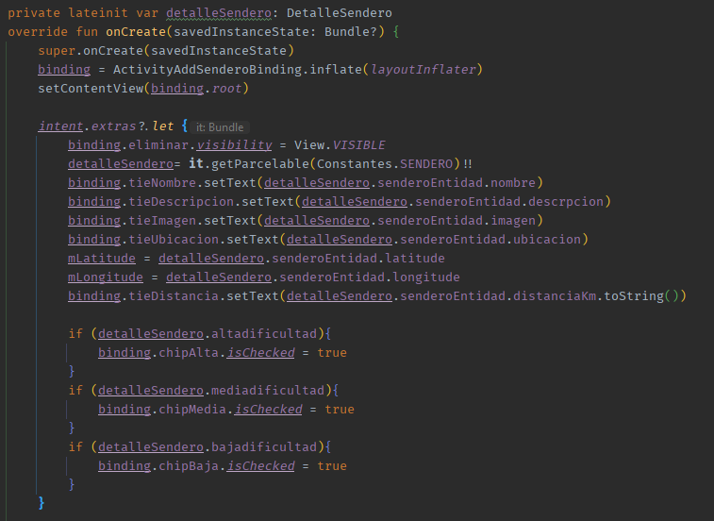
Implementación Crear Sendero

Slide 19
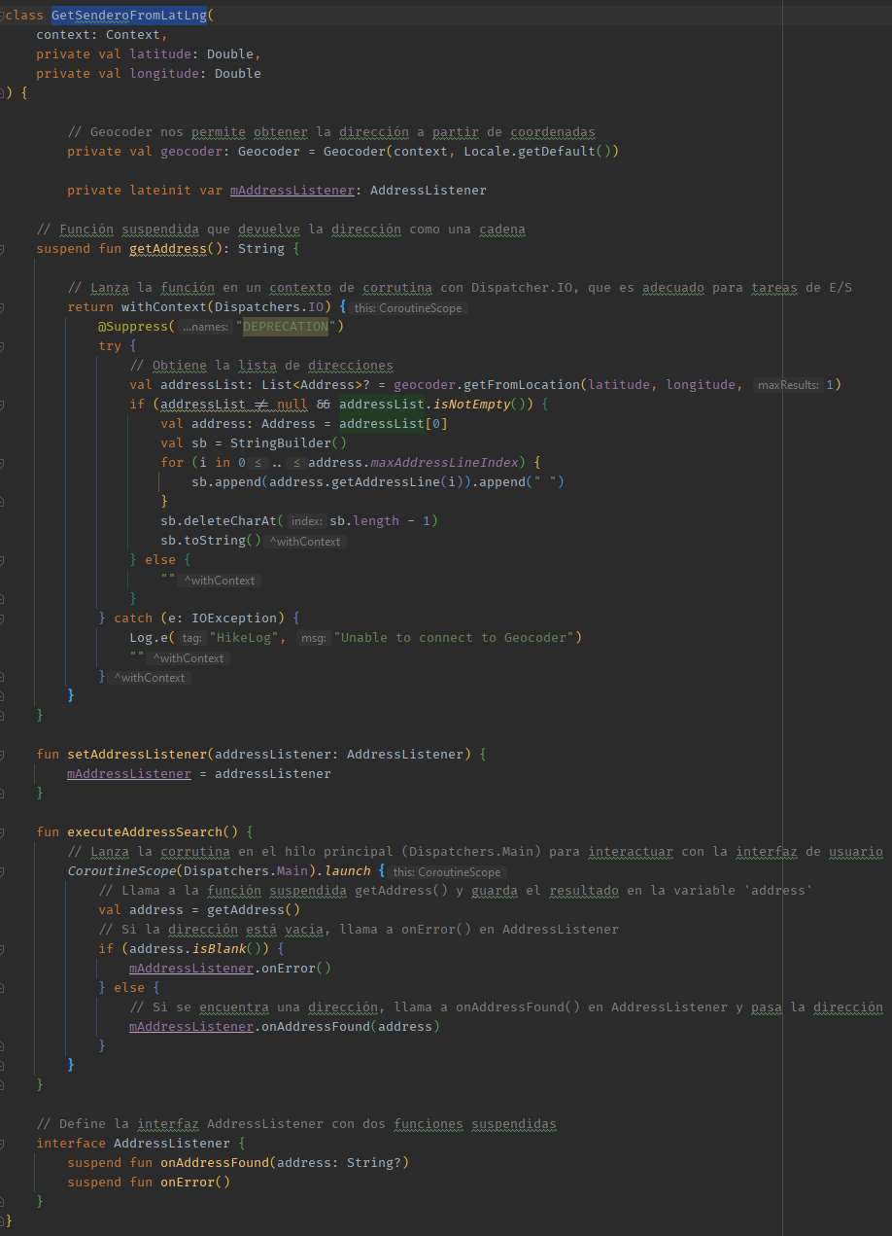
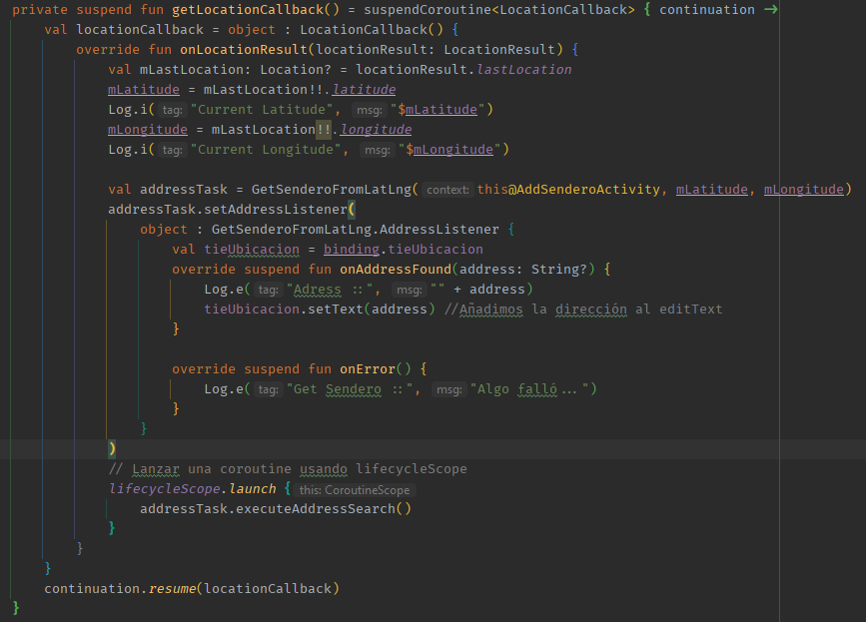
Ubicación

Slide 20
Despliegue y pruebas
Requisitos funcionales
Inicio de sesión
Registro
Navegar por la aplicación
Crear nuevos ítems
Marcar senderos como favoritos o completados
Desmarcar
Acceder a la ubicación del sendero
Navegar a la vista principal
Acceder a las listas de favoritos y completados
Cerrar sesión

Slide 21
Conclusiones
Conclusión
Vías futuras
Ha sido un reto técnico y de aprendizaje
Estoy conforme y contento con todo lo aprendido
Considero que mi aplicación cumple con los requisitos mínimos
Implementar el SDK de Google Places ha sido un reto personal resuelto
Tengo intención de implementar mas soluciones proporcionadas por el SDK de Maps
Utilizar una base de datos en la nube
Crear un ranking de dificultad
Compartir senderos dándole a la aplicación un componente más social

Slide 22
Muchas gracias por la oportunidad de compartir con ustedes este trabajo, que ha sido el resultado de un arduo esfuerzo y dedicación

